Slide 1
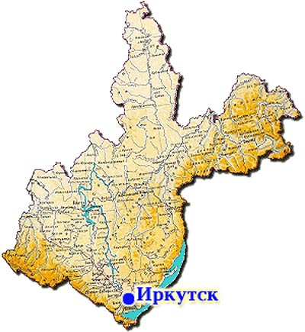
Наш край

Slide 2
Наш край
Иркутская область была основана 26 сентября 1937 года. Иркутская область расположена в Восточной Сибири и занимает территорию 775 тысяч квадратных километров. Население – 2 миллиона 507 тысяч человек на 2012 год. Коренное население – русские, буряты, эвенки, тофалары.

Slide 3
Наш край
На территории Иркутской области много полезных ископаемых: нефть, газ, золото, уголь, мрамор, гипс, тальк.
В состав Иркутской области входит 22 города: Иркутск, Ангарск, Шелехов, Братск, Усть-Илимск, Усолье-Сибирское, Черемхово, Саянск, Зима, Байкальск, Свирск.
Самые крупные промышленные центры – это Иркутск, Ангарск, Братск, Усть-Илимск, Усолье-Сибирское, Черемхово, Саянск.

Slide 4
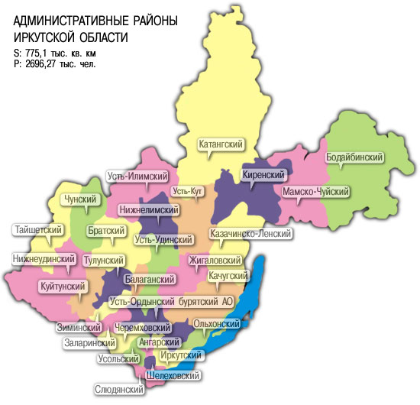
Наш край

Slide 5
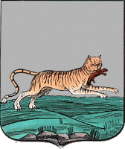
Наш край
Иркутск – столица Иркутской области
Город был основан в 1661 году на месте острога. В 1686 году ему был присвоен статус города, а в 1690 году Иркутску были пожалованы герб и печать. На серебряном щите герба был изображён бабр – разновидность тигра – жёлтого цвета с чёрными полосами, который держал во рту соболя.

Slide 6

Наш край
Сейчас Иркутск – крупный промышленный, торговый, научный и культурный центр.
В Иркутске много памятников истории, музеи, театры, скверы, фонтаны.

Slide 7
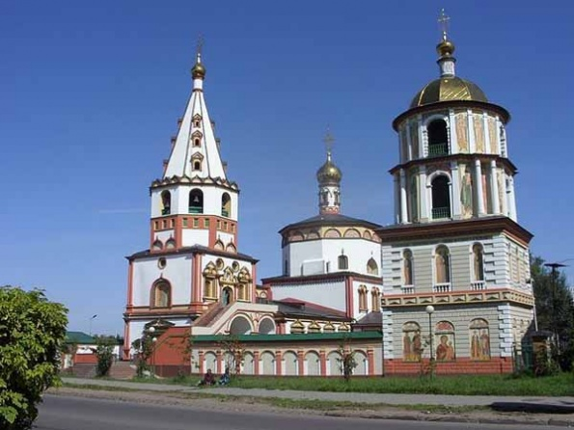
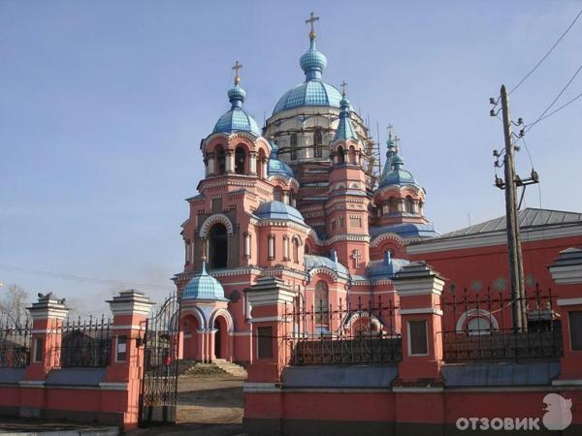
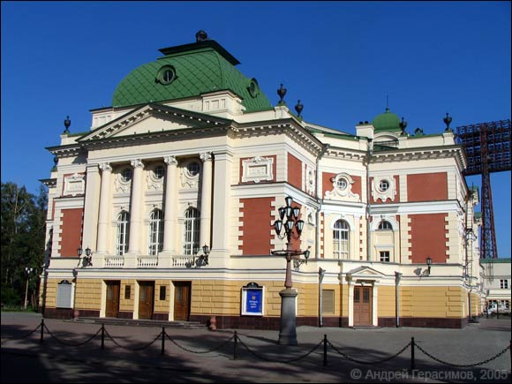
Наш край

Slide 8
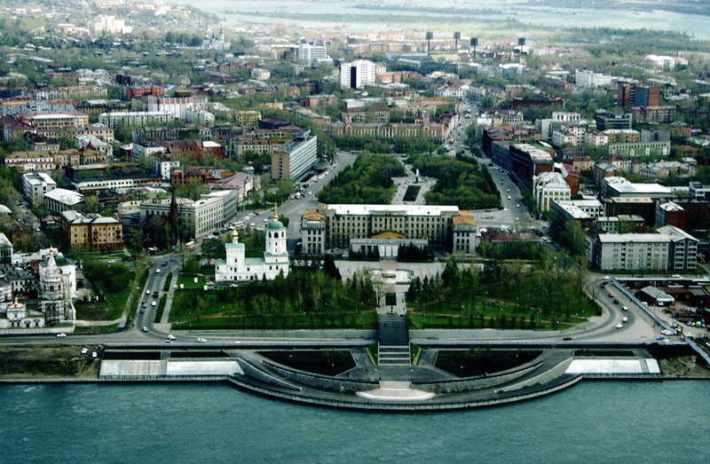
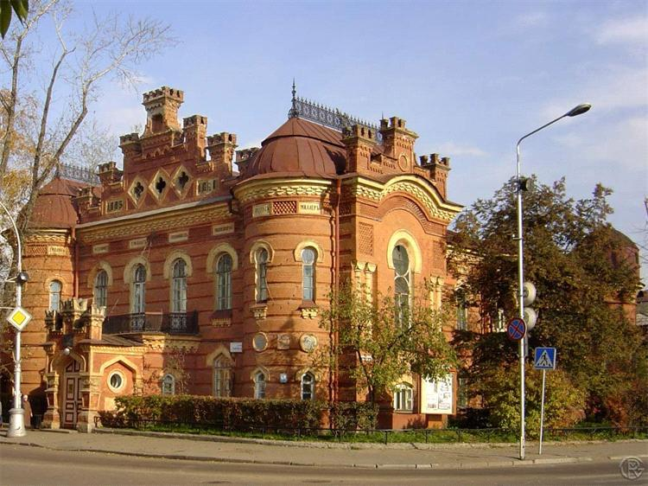

Slide 9
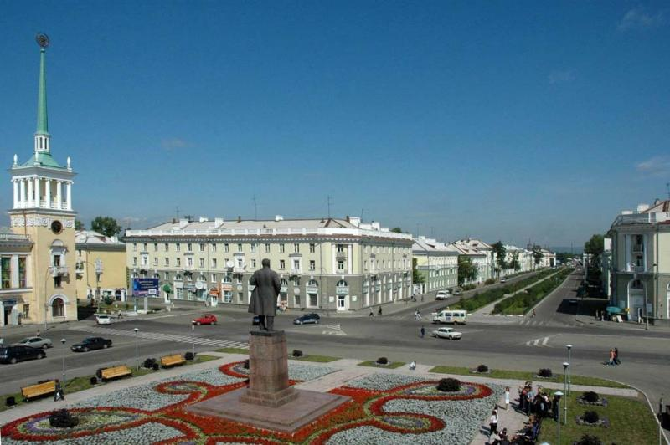
Наш край
Ангарск
Ангарск – город химиков, крупный промышленный центр. Город возник со строительством нефтехимического комбината в 1951 году. В Ангарске есть крупный мясокомбинат, хлебозавод, молокозавод. Большая достопримечательность Ангарска – музей часов.

Slide 10
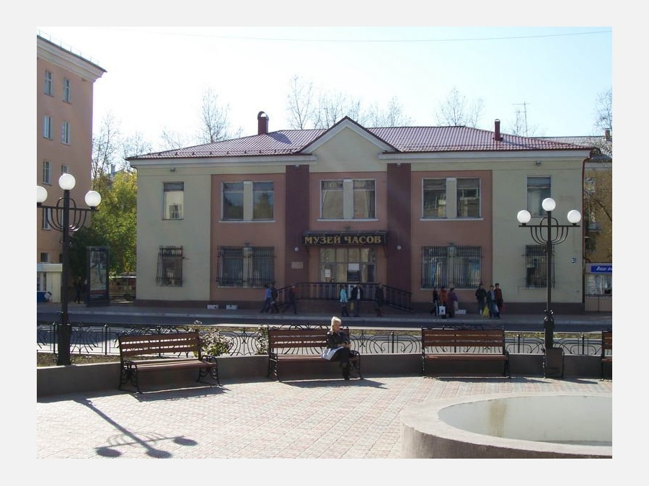
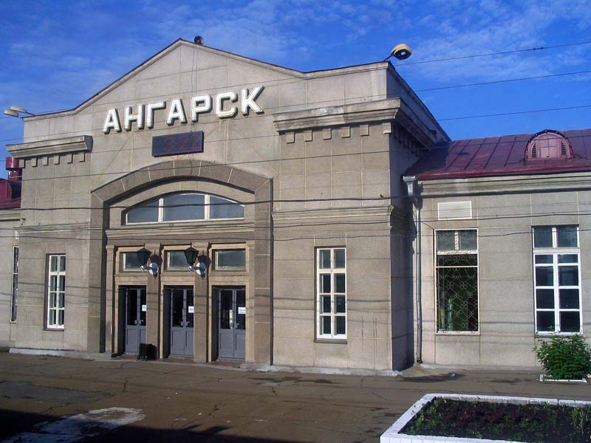
Наш край

Slide 11
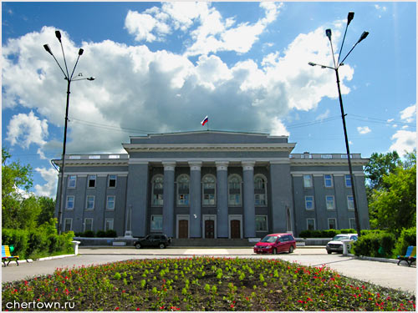
Наш край
Черемхово – город шахтёров
Был основан в 1772 году. В 1898 году началась добыча угля. Каменноугольные шахты, разрезы окружают город со всех сторон. В Черемхово уголь самого высокого качества.

Slide 12
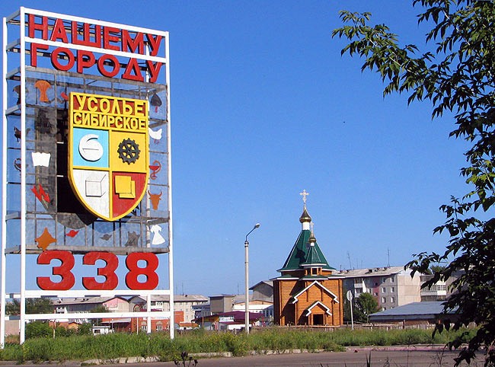
Наш край
Усолье-Сибирское
Возникновение и развитие города связано с солью. Город вырос в 1669 году на дворе казака Анисима Михайлова, который занимался варкой соли. Сейчас Усолье-Сибирское центр химической промышленности, машиностроения и добычи пищевой и промышленной соли. Пищевая соль «Экстра» известна во всём мире.

Slide 13
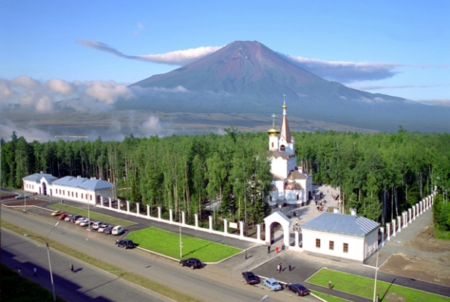
Наш край
Усть-Илимск расположен на берегу Устьилимского водохранилища. Возникновение города связано со строительством Устьилимской ГЭС в 1962 году. Около Усть-Илимска не только много леса, но и угля, железной руды. Каждый день из Усть-Илимска отправляется 35-40 вагонов леса, целлюлозы, пиломатериала.

Slide 14
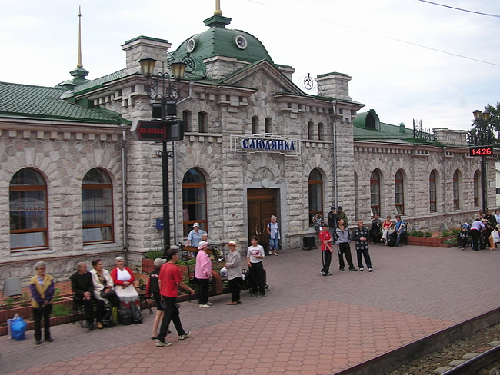
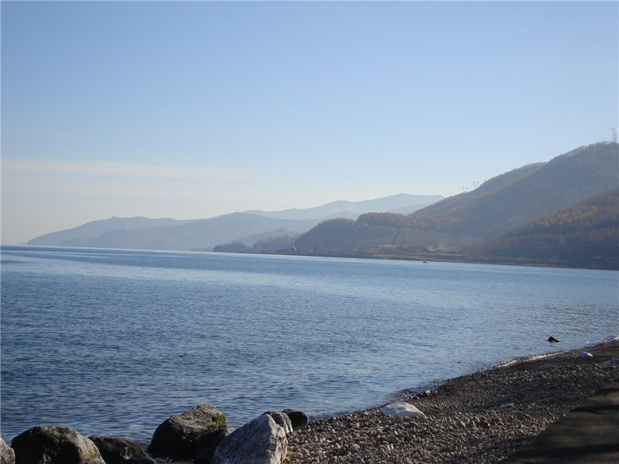
Наш край
Слюдянка
Город расположен на берегу озера Байкал. Слюдянка – крупный железнодорожный пункт Восточно-Сибирской железной дороги. Слюдянка – центр добычи мрамора и слюды. Слюдянка – порт на Байкале. В Слюдянке находится звероферма, на которой выращивают песцов.

Slide 15
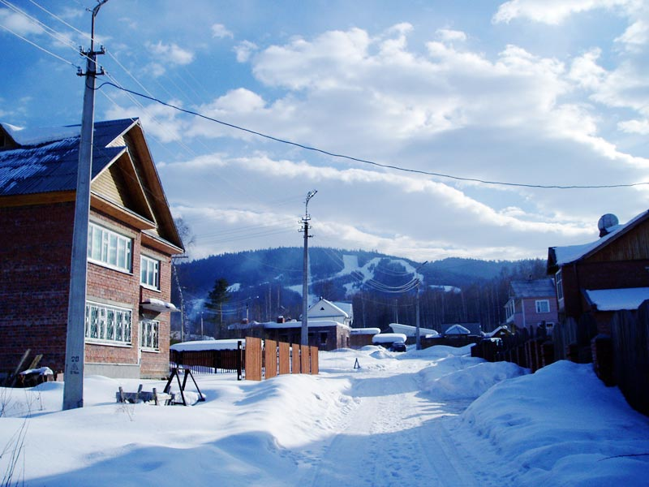
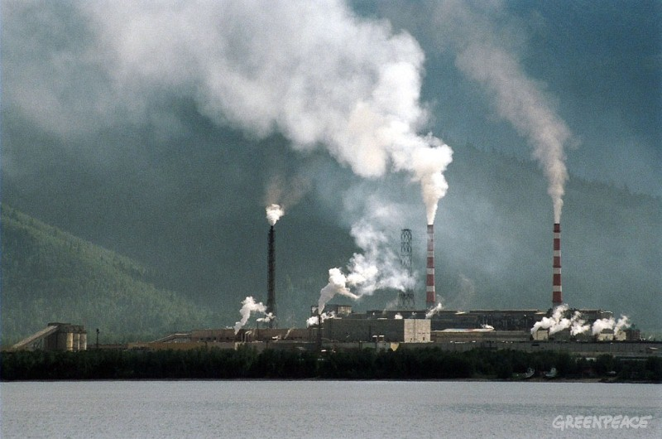
Наш край
Байкальск находится на берегу озера Байкал. Возникновение и строительство города связано со строительством Байкальского целлюлозно-бумажного комбината в 1966 году. В городе есть комбинат строительных материалов, хлебозавод.

Slide 16
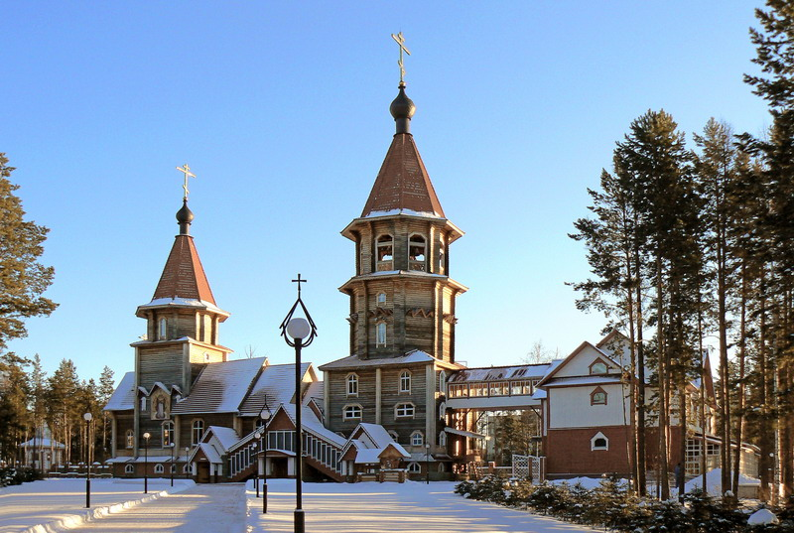
Наш край
Саянск – самый молодой город области.
Возникновение города связано со строительством электрохимического комбината в 1985 году. Саянск –современный город.

Slide 17
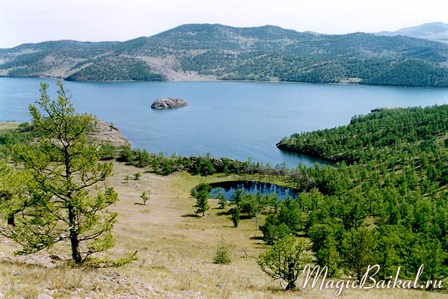
Наш край
А больше всего Иркутская область славится тем, что на её территории находится одно из красивейших пресных озёр и самое глубокое в мире – озеро Байкал.

